Slide 1
Мнемотехника, как средство мотивации речевой активности детей
Учитель-логопед Поникаровских Н. Н.

Slide 2
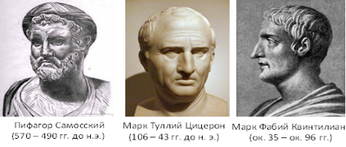
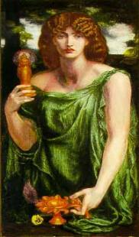
Мнемотехника-технология развития памяти, совокупность правил и приемов, облегчающих запоминание, история которой насчитывает более 2500 лет.
Понятие «Мнемотехника» происходит от греческого «mnemonikon» – искусство запоминания.
Считается, что это слово придумал Пифагор Самосский
(6 век до н.э.).
Искусство запоминания названо словом «mnemonikon» по имени древнегреческой богини памяти, Мнемозины – матери девяти муз. Первые сохранившиеся работы по мнемотехнике датируются примерно 86-82 гг. до н.э., и принадлежат перу Цицерона и Квинтиллиона .

Slide 3
Задачи для реализации данной технологии:
– воспитать у детей потребность в речевом общении для лучшей адаптации в современном обществе;
– обогащать словарный запас детей, развивать связную речь;
– учить последовательности, логичности, полноте и связности изложения;
– развивать мышление, внимание, воображение, речеслуховую и зрительную память;
– развивать мелкую моторику у детей.

Slide 4
Актуальность :
1. Мнемотехника повышает процесс запоминания, сосредоточивает внимание и облегчает выполнение заданий словесных операций.
2. Процесс компенсации наиболее пострадавших слухоречевых функций идёт по обходному пути, через сохранные зрительные и моторные звенья.
3. Овладение средствами мнемотехники позволяет детям в дальнейшем самостоятельно пользоваться полученными навыками.
4. Полноценное действие складывается при помощи опоры на наглядно- образную форму.

Slide 5
Актуальность выбранной темы: введение наглядных моделей в процесс обучения позволит педагогу более целенаправленно развивать импрессивную речь детей, обогащать их активную лексику, закреплять навыки словообразования, формировать и совершенствовать умение использовать в речи различные конструкции предложений, описывать предметы, составлять рассказ.

Slide 6
Применение мнемотехники в коррекционно-развивающем обучении:
Постановка и автоматизация звуков;
обогащение активного словаря;
закрепление навыков словообразования;
формирование и совершенствование умения использовать в речи различные синтаксические конструкции;
развитие связной речи.

Slide 7
Используя мнемотехнику, мы учим детей:
1. Добывать информацию, проводить исследование, делать сравнение, составлять чёткий внутренний план умственных действий, речевого высказывания;
2. Формулировать и высказывать суждения, делать умозаключения;
3. Развивать психические процессы: внимание, память, мышление, воображение, восприятие.
4. Развивать умственную активность, сообразительность, наблюдательность, умение сравнивать, выделять существенные признаки.

Slide 8
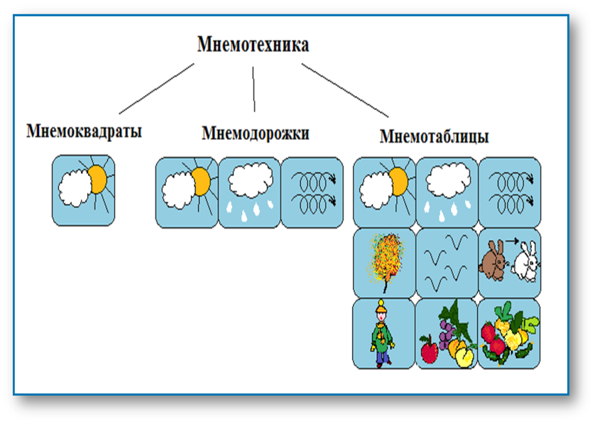
Структура мнемотехники

Slide 9
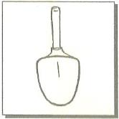
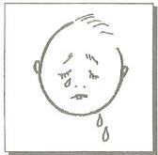
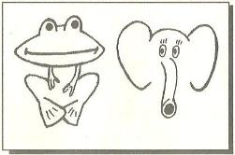
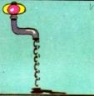
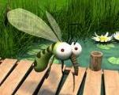
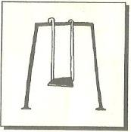
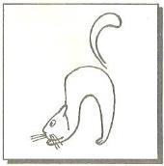
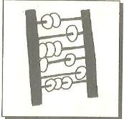
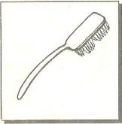
Формирование правильного произношения
Артикуляционная гимнастика с опорой на мнемосхемы.

Slide 10





Мнемосхема стихотворения
для автоматизации звука «Р»
У Ивашки – рубашка,
на рубашке – кармашки,
на кармашках – ромашки.

Slide 11
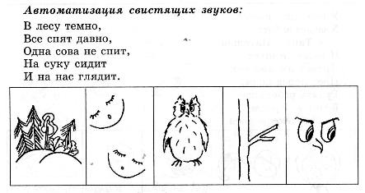
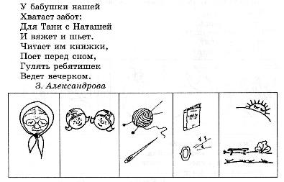
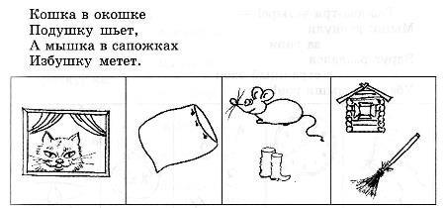
Этап автоматизации звуков – мнемодорожки Е.Л. Барсуковой

Slide 12
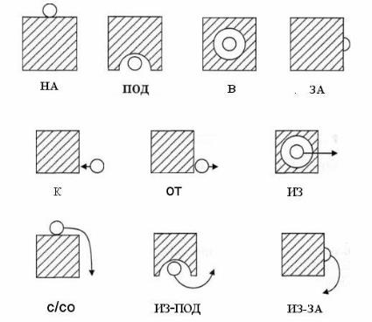
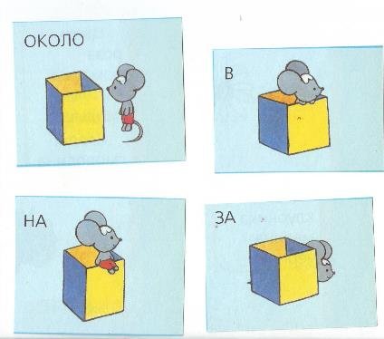
Работа над предлогами

Slide 13


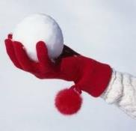


Мнемотаблицы на однокоренные слова

Slide 14
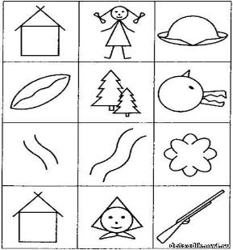
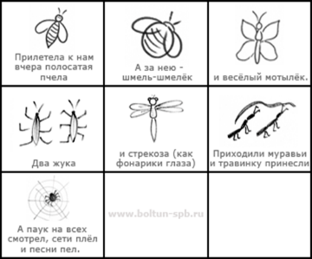
Мнемотаблица
Это схема, в которой заложена определенная информация. Суть мнемосхемы заключается в следующем: на каждое слово или маленькое словосочетание придумывается картинка (изображение); таким образом весь текст зарисовывается схематично, глядя на эти схемы – рисунки, ребенок легко запоминает информацию.

Slide 15
Овладение приемами работы с мнемотаблицами значительно сокращает время обучения и одновременно решает задачи, направленные на:
развитие основных психических процессов – памяти, внимания, образного мышления;
Развитие связной речи;
развитие мелкой моторики рук при частичном или полном графическом воспроизведении.
Для изготовления таблиц не требуются художественные способности, любой педагог в состоянии нарисовать подобные символические изображения предметов и объектов к выбранному рассказу.
Примечание. Для детей младшего и среднего возраста мнемотаблицы необходимо давать цветные, так как у детей в памяти остаются отдельные образы: лиса – рыжая плутовка, цыплята – желтого цвета.

Slide 16
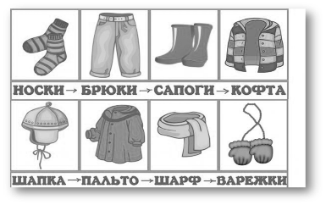
Принцип работы с мнемотаблицей
1.Рассматривание таблиц и разбор, изображённых на ней символов.
2.Преобразование символов в образы.
3.Пересказ при помощи символов.
Но самое главное в обучении рассказыванию, при помощи мнемотаблиц – это вовремя отойти от закодированных слов, предложений. Дать ребёнку возможность самому, без подсказок составить рассказ, т.е. мы постепенно подходим к обучению монологической речи.
Работать с мнемотаблицами лучше начинать со средней группы. Хотя уже в младшем возрасте можно использовать простейшие схемы одевания, умывания, построения пирамидки и т. д.

Slide 17
Мнемотаблицы:
являются дидактическим материалом по развитию речи;
их можно использовать для пополнения словарного запаса и развития речи;
использовать при обучении пересказу и составлению рассказов, заучивании наизусть и отгадыванию загадок.

Slide 18
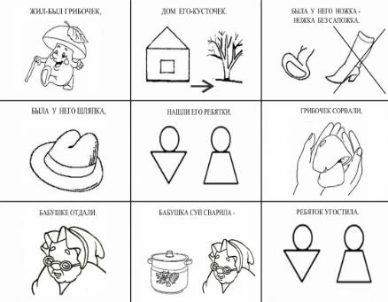
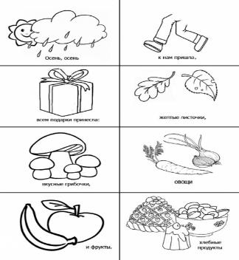
Стихотворения
Мнемотаблицы особенно эффективны при разучивании стихотворений. Суть заключается в следующем: на каждое слово или маленькое словосочетание придумывается картинка (изображение); таким образом, все стихотворение зарисовывается схематически. После этого ребенок по памяти, используя графическое изображение, воспроизводит стихотворение целиком. На начальном этапе взрослый предлагает готовую план - схему, а по мере обучения ребенок также активно включается в процесс создания своей схемы.

Slide 19
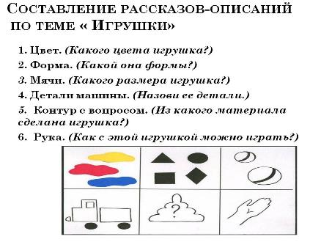
Составление описательного рассказа
Это наиболее трудный вид в монологической речи.
Дети не располагают теми знаниями, которые приобретают в течение жизни. Чтобы описать предмет, его надо осознать, а осознание - это анализ. Что ребенку очень трудно. Здесь важно научить ребенка сначала выделять признаки предмета.

Slide 20

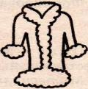




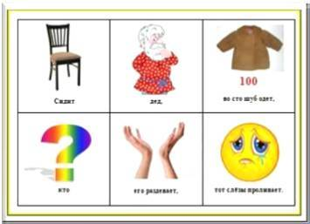
Отгадывание и загадывание загадок.
Сидит дед в шубу одет,
Кто его раздевает, тот слезы проливает.
(Лук)

Slide 21
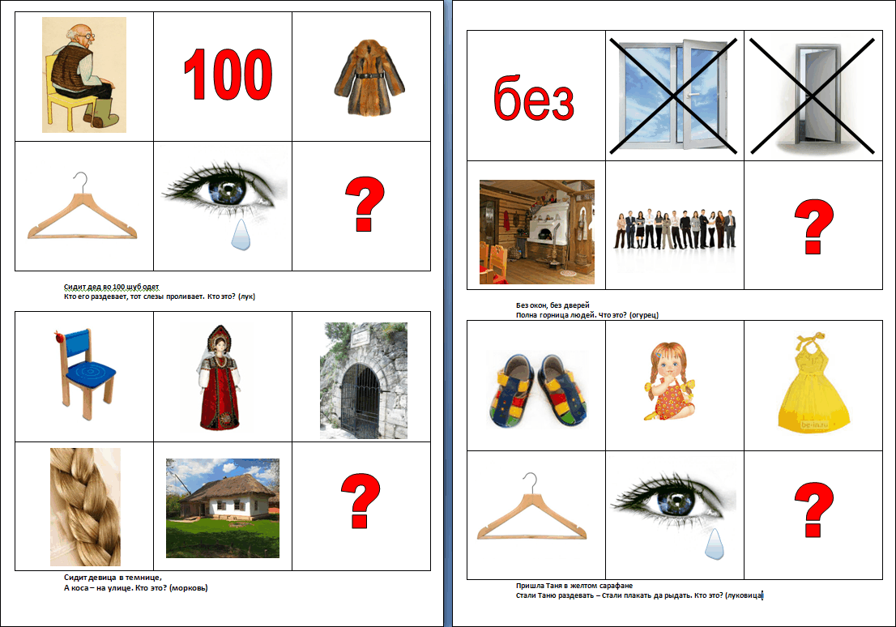
Отгадывание загадок

Slide 22
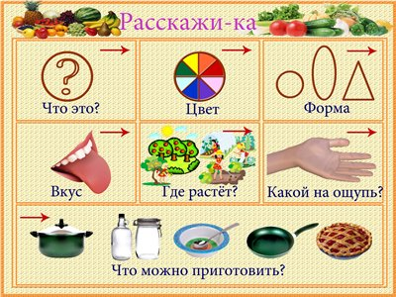
Тема «Овощи»; «Фрукты»

Slide 23
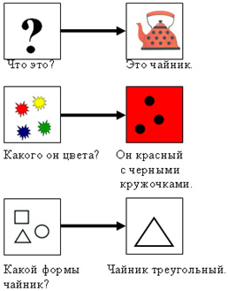
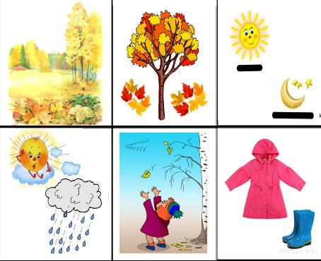
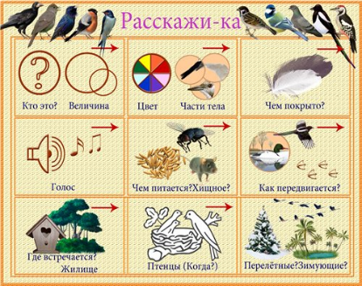

Slide 24
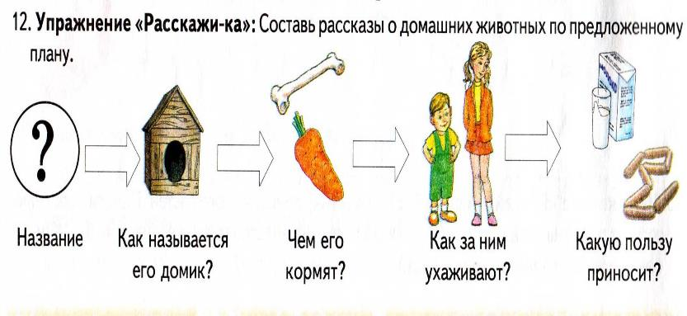
Рассказы-описания.
Н.Э. Теремкова

Slide 25

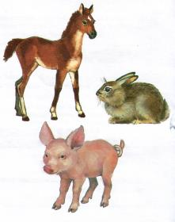
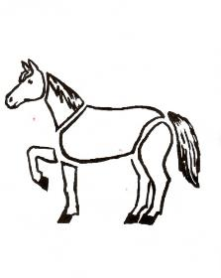
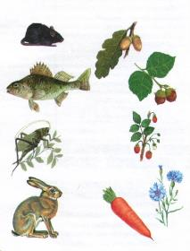
Схемы для составления описательных рассказов
Васильева С.А., Мирясова В.И. «Тематический словарь в картинках»

Slide 26
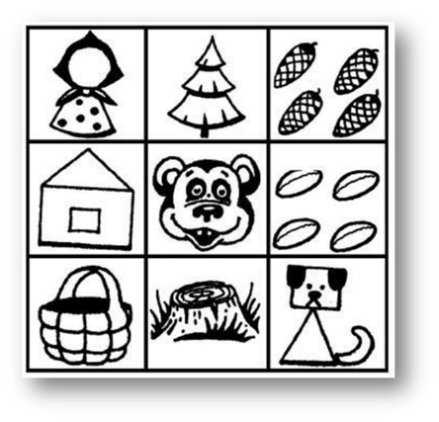
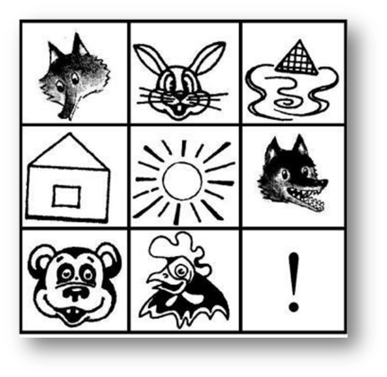
Пересказ
При пересказе с помощью мнемотаблиц, дети видят всех действующих лиц, и свое внимание концентрируют на правильном построении предложений, на воспроизведении в своей речи необходимых выражений.

Slide 27
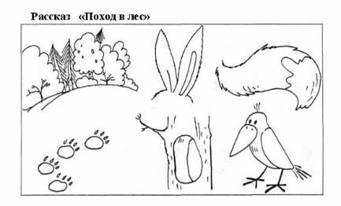
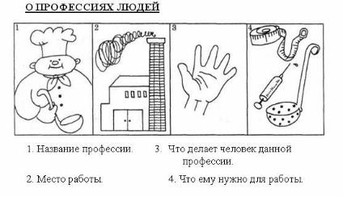
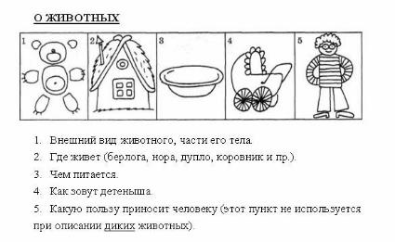
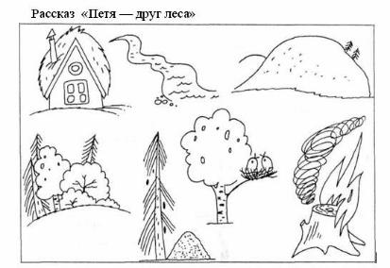
Связная речь
Схемы Т.А. Ткаченко

Slide 28
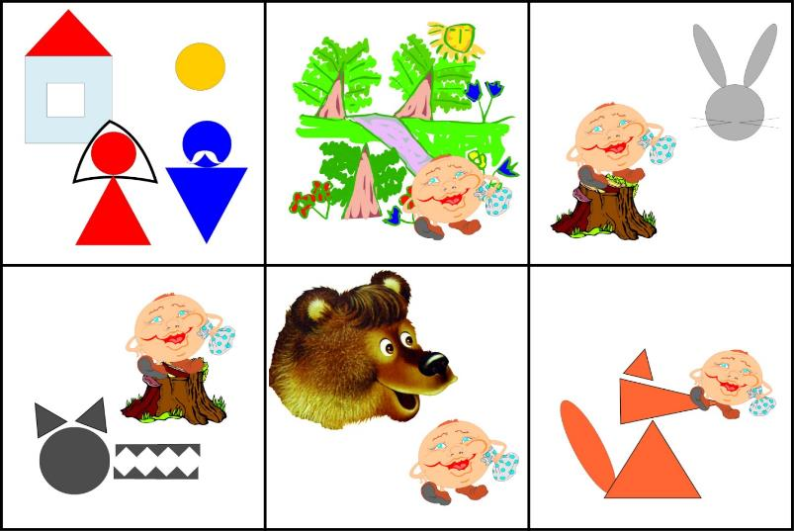
Пересказ сказок

Slide 29
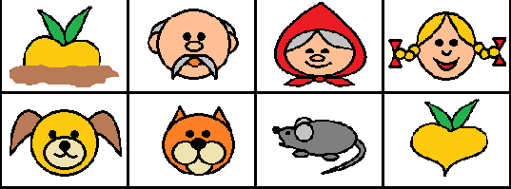
Мнемотаблица русской народной сказки «Репка» для младшего дошкольного возраста

Slide 30
Вывод
В результате использования таблиц-схем и мнемотаблиц у детей:
Расширяется не только словарный запас, но и знания об окружающем мире.
Появляется желание пересказывать — ребенок понимает, что это совсем не трудно.
Заучивание стихов превращается в игру, которая очень нравится детям.
Это является одним из эффективных способов развития речи дошкольников.
Необходимо помнить, что уровень речевого развития определяется словарным запасом ребёнка. И всего несколько шагов, сделанных в этом направлении, помогут вам в развитии речи дошкольника.

Slide 31
Спасибо за внимание

